Slide 1

오리온 사이트 디자인&퍼블리싱
Design by SONG SEO YEONG

Slide 2
CONTENTS
1
2
3
브랜드 소개
기존 페이지 분석
리뉴얼 페이지

Slide 3
Brand Story
Creating a sweeter future through a spirit of innovation
Higher Quality Lower Cost
1950년대 풍국제과를 인수하면서 시작된 오리온은 국내 제과시장의 선두주자로 발돋움했습니다.
70년대 이후 오리온은 초코파이, 치토스, 포카칩 등 한국 대표 과자들을 출시하고, 해외시장에 진출하며 한국과자의 대표 브랜드로 자리매김 했습니다.
건강한 과자를 만들기 위한 오리온 혁신프로젝트를 진행하고 착한 포장 프로젝트, 한국 제과업체 최초로 국내 모든 공장 HACCP지정 등의 새로운 방식으로 계속 발전해 나가는 모습을 보여주고있습니다.
오리온은 지금까지의 방식으로 더 노력하는 것이 아닌 새로운 생각과 새로운 방법으로 오리온만의 격을 찾고, 그 격을 높임으로써 시장을 선도해 나가며, 고객을 위한 진정성을 위에 제대로, 남다르게 해내는 실력을 더한 Only Orion의 경쟁력으로 World-class Company를 향해 힘차게 도약하고 있습니다.

Slide 4
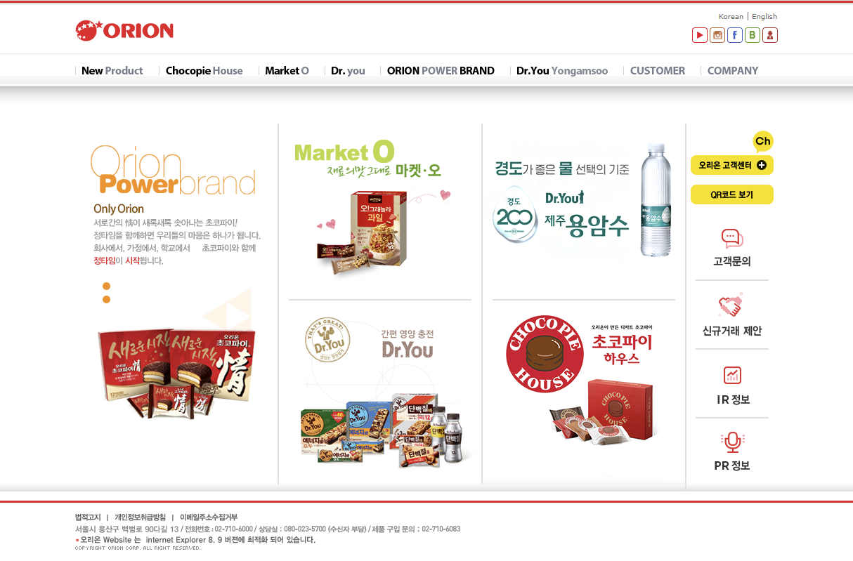
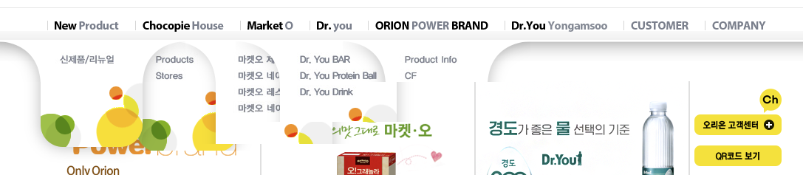
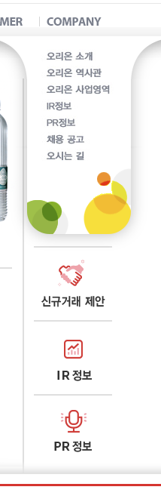
기존 페이지 분석
2
2-1. 마우스 오버 시 겹쳐지며 스크롤 다운됨
2-2. GNB 개수가 너무 많아 정보를 빨리 찾기 어려움
3
3. 메뉴 마우스 오버 시 사이드바가 가려짐
1
1-1. 비주얼 섹션의 분리도가 명확하지 않음
1-2. 한페이지에 너무 많은 정보를 담아 정리되지 않은 모습을 보임

Slide 5
리뉴얼 페이지

